Slide 1
ประชุมคณะกรรมการพัฒนาระบบบริการสุขภาพ (Service Plan) สาขาสุขภาพช่องปาก
ครั้งที่ 3/2567
วัน ศุกร์ ที่ 26 กรกฎาคม 2567
โรงพยาบาลวิเศษชัยชาญ
ตึก ER ชั้น 3

Slide 2
เนื้อหาการประชุม
สรุปผลการตรวจราชการ รอบ 2 /2567
รายงานตัวชี้วัด 9 เดือน
ทบทวนแนวทางกระบวนการส่งต่อรอยโรคเสี่ยงมะเร็งช่องปาก
ทบทวนแนวทาง CPG จังหวัดอ่างทอง
แนวทางการลงข้อมูลและบันทึกข้อมูลฟันเทียม/
OP - Anywhere

Slide 3
Introduction
ทพญ.อินทิรา อินทรประสงค์
ตำแหน่ง : ทันตแพทย์ชำนาญการพิเศษ
เฉพาะทางสาขา : วิทยาเอ็นโดดอนต์ /
สาธารณสุขศาสตร เอกบริหารสาธารณสุข
ย้ายมาจาก : โรงพยาบาลคลองใหญ่ จังหวัดตราด
(กลางเดือนมิถุนายน 2567)
ปฏิบัติงาน : โรงพยาบาลอ่างทอง

Slide 4
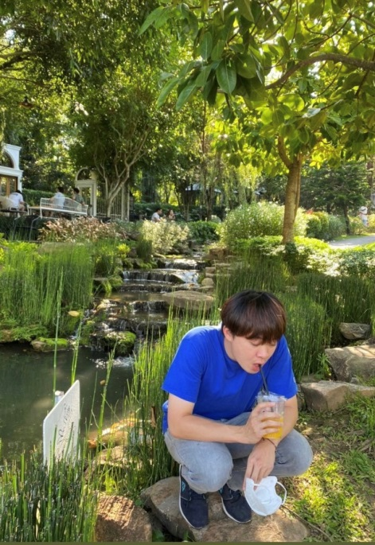
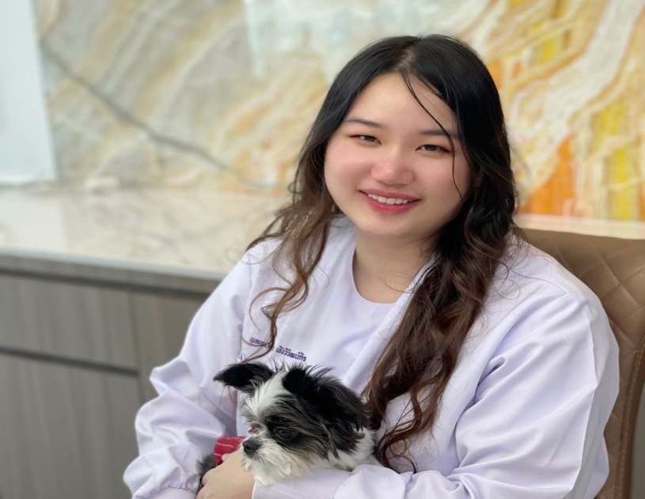
ทพ.จิตบุณย์ นฤมิตร
จบจากสถาบัน : มหาวิทยาลัยขอนแก่น
คณะทันตแพทยศาสตร
ปฏิบัติงาน : สำนักงานสาธารณสุขจังหวัดอ่างทอง
ตำแหน่ง : ทันตแพทย์ปฏิบัติการ
ทพญ.ลภัสรดา เชิงวิวัฒน์กิจ
จบจากสถาบัน : จุฬาลงกรณ์มหาวิทยาลัย
คณะทันตแพทยศาสตร
ปฏิบัติงาน : สำนักงานสาธารณสุขจังหวัดอ่างทอง
ตำแหน่ง : ทันตแพทย์ปฏิบัติการ

Slide 5
1. งานวางแผน ควบคุมกำกับ นิเทศติดตาม
ประเมินผล พัฒนาระบบทันตสุขภาพ
2. งานส่งเสริมป้องกันและเฝ้าระวังทันตสุขภาพตามกลุ่มวัย
3. งานสนับสนุนบริการทันตกรรมในหน่วยบริการทุกระดับ
4. งานวิจัยและพัฒนาที่เกี่ยวข้องกับงานทันตสาธารณสุข
นางสาวนันทจิตร จึงสมาน
ทันตแพทย์ชำนาญการพิเศษ
นางสาวนัทธมน พรหมศรีสวัสดิ์
ทันตแพทย์ปฏิบัติการ
นายจิตบุณย์ นฤมิตร
ทันตแพทย์ปฏิบัติการ
นางสาวลภัสรดา เชิงวิวัฒน์กิจ
ทันตแพทย์ปฏิบัติการ
นางสาววราภรณ์ ช้างแก้ว
จพง.ทันตสาธารณสุขชำนาญงาน
นางสาวภัททิรา นุ่มสกุล
จพง.ทันตสาธารณสุขชำนาญงาน
1. งานโครงการพระราชดำริ
ฟันเทียม/รากฟันเทียม
2. งาน IT ระบบสารสนเทศ
3. งานจัดซื้อร่วมวัสดุทันตกรรม
ระดับจังหวัด
4. งานสนันสนุนบริการทันตกรรม
ในหน่วยบริการทุกระดับ
5. งานประเมิน PCU/NPCU
1. ร่วมวางแผนงานพัฒนารูปแบบ
ระบบบริการสุขภาพ Service Plan
สาขาสุขภาพช่องปาก
2. งานส่งเสริมป้องกันและเฝ้าระวัง
ทันตสุขภาพ ในกลุ่มวัยสูงอายุ
และผู้สูงอายุ ติดบ้าน ติดเตียง
3. งานสนับสนุนบริการทันตกรรม
ในหน่วยบริการทุกระดับ
4. ด้านบริการและปฏิบัติการตรวจวินิจฉัย
รักษา ฟื้นฟู ส่งเสริม ป้องกันโรค
ในช่องปาก
5. งานวิจัยและพัฒนาที่เกี่ยวข้องกับ
งานทันตสาธารณสุข
1. ร่วมวางแผนงานพัฒนารูปแบบ
ระบบบริการสุขภาพ Service
Plan สาขาสุขภาพช่องปาก
2. งานส่งเสริมป้องกันและเฝ้าระวัง
ทันตสุขภาพในกลุ่มวัยทำงาน
3. งานสนับสนุนบริการทันตกรรม
ในหน่วยบริการทุกระดับ
4. ด้านบริการและปฏิบัติการตรวจ
วินิจฉัย รักษา ฟื้นฟู ส่งเสริม
ป้องกัน โรคในช่องปาก
5. รวบรวมข้อมูลทางวิชาการ
ด้านทันตกรรม
1. งานส่งเสริมป้องกันและเฝ้าระวัง
ทันตสุขภาพในกลุ่มวัยเรียน
และกลุ่มผู้ป่วยเบาหวาน
2. ร่วมพัฒนารูปแบบการ
ดำเนินงานส่งเสริม/ ป้องกัน
และสนับสนุนบริการทันตกรรม
ในหน่วยบริการทุกระดับ
3. งานระบบสารบรรณ
4. งานวิชาการทันตสาธารณสุข
5. งานประเมิน PCU/NPCU
1. งานส่งเสริมป้องกันและเฝ้าระวัง
ทันตสุขภาพในกลุ่มหญิงตั้งครรภ์
และกลุ่มเด็กปฐมวัย
2. ร่วมพัฒนารูปแบบการ
ดำเนินงานส่งเสริม/ ป้องกัน
และสนับสนุนบริการทันตกรรม
ในหน่วยบริการทุกระดับ
3. งานราชทัณฑ์ปันสุข
4. งานวิชาการทันตสาธารณสุข
5. งานวิจัยและพัฒนาที่เกี่ยวข้องกับ
งานทันตสาธารณสุข

